Slide 1







Slide 2
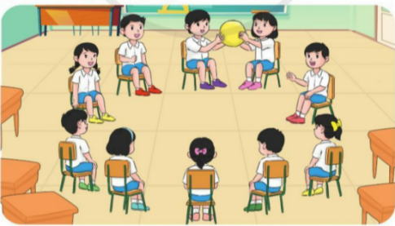

Trò chơi “Chuyền bóng”

Slide 3




GV bắt nhịp cho cả lớp cùng hát bài hát: “Trái Đất này là của chúng mình”, GV trao trái bóng cho một HS đầu dãy bàn. HS trong lớp vừa hát vừa chuyền tay nhau trái bóng. Khi GV hô “Dừng!”, trái bóng trên tay của HS nào thì HS đó phải nêu được tên của một đới khí hậu trên Trái Đất.

Slide 4








(Tiết 2)

Slide 5


Slide 6
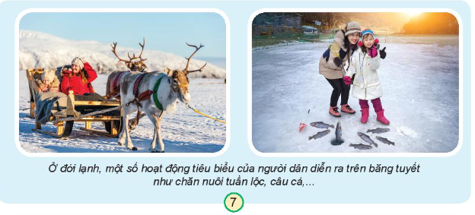
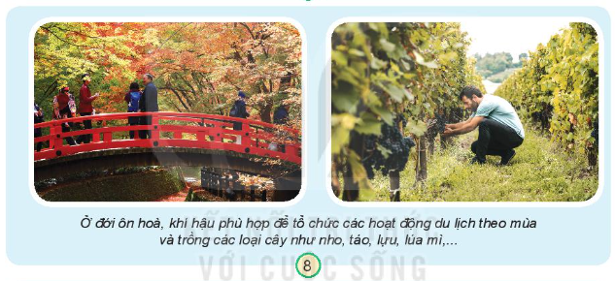
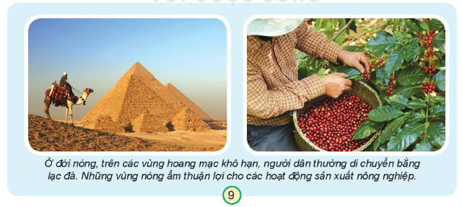
1. Quan sát và nêu hoạt động tiêu biểu của con người ở từng đới khí hậu.

Slide 7


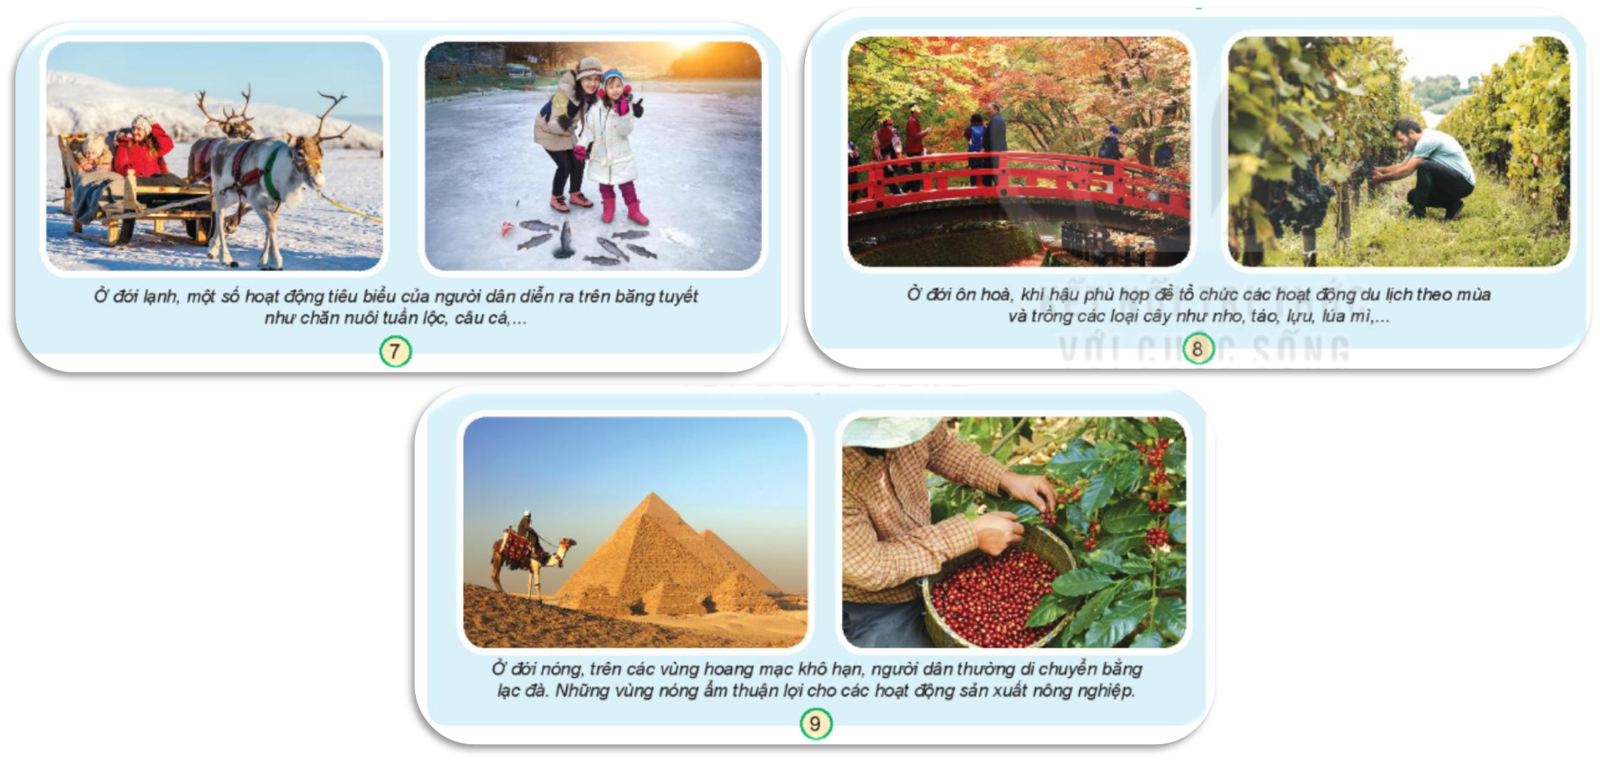
Các hoạt động gì đang diễn ra trong từng hình?
Theo em các hoạt động đó diễn ra ở đới khí hậu nào? Vì sao em biết?

Slide 8
Các hoạt động của người dân ở đới Lạnh.

Slide 9
Các hoạt động của người dân ở đới Ôn hòa.

Slide 10
Các hoạt động của người dân ở đới Nóng.

Slide 11

Kể thêm một số hoạt động của con người ở các đới khí hậu mà em biết.
Thảo luận nhóm đôi

Slide 12


Slide 13

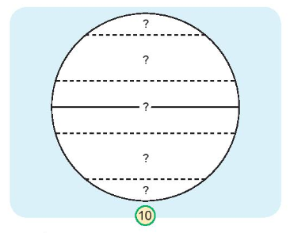
Vẽ, viết tên và tô màu các đới khí hậu vào sơ đồ theo gợi ý:

Slide 14
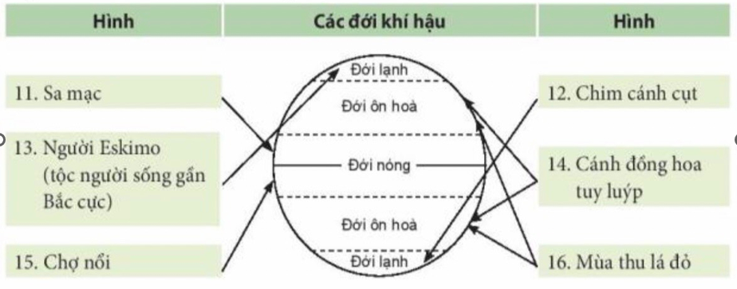

Slide 15


Slide 16
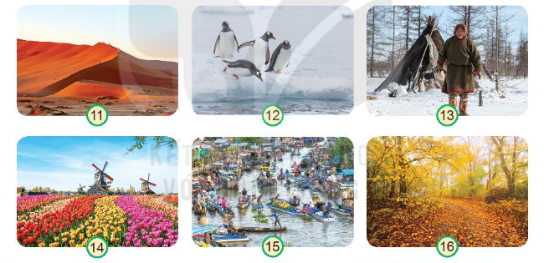
Sắp xếp các hình về quang cảnh và hoạt động của người dân cho phù hợp với từng đới khí hậu ở hình 10.

Slide 17

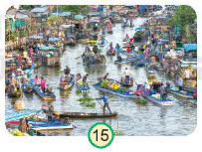
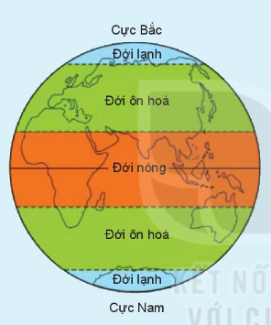


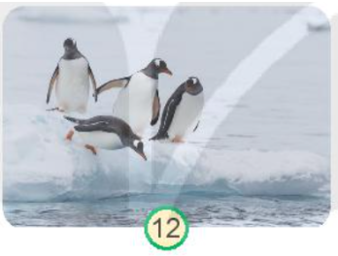
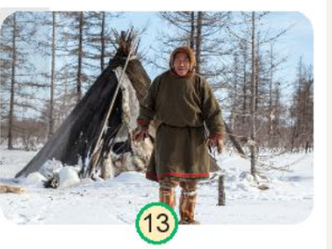

Slide 18
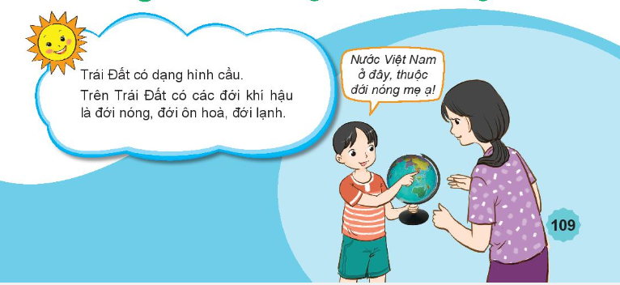

Slide 19




Slide 20

Chính chủ soạn: Hương Thảo: ZALO: 0972.115.126
Link Facebook: https://www.facebook.com/huongthaoGADT
(Thầy cô copy link FB và dán vào trình duyệt sẽ ra nick của em ạ, hoặc gõ tìm kiếm trên Facbook với tên: huongthaogadt
EM SOẠN GIÁO ÁN PPT 1 MÌNH, KHÔNG CÓ LÀM CHUNG VỚI NGƯỜI NÀO CẢ. CÁC NHÓM GỬI BÀI QUA ZALO ĐỀU LÀ GIẢ MẠO.
STK giao dịch duy nhất của em: Techcombank
19030197359010 - Chủ tài khoản: Trần Thu Thảo
Các tài khoản các đều là giả mạo, trục lợi.
Nick Hương Thảo giả mạo lập thì nhiều chứ số điện thoại Zalo và STK ngân hàng thì có 1 thôi ạ. Mong thầy cô sáng suốt khi lựa chọn địa chỉ soạn chính chủ.

